Slide 1
程序的机器级表示
分以下五个部分介绍
第一讲：程序转换概述
机器指令和汇编指令
机器级程序员感觉到的属性和功能特性
高级语言程序转换为机器代码的过程
第二讲：IA-32 /x86-64指令系统
第三讲： C语言程序的机器级表示
过程调用的机器级表示
选择语句的机器级表示
循环结构的机器级表示
第四讲：复杂数据类型的分配和访问
数组的分配和访问
结构体数据的分配和访问
联合体数据的分配和访问
数据的对齐
第五讲：越界访问和缓冲区溢出
从高级语言程序出发，用其对应的机器级代码以及内存（栈）中信息的变化来说明底层实现
围绕C语言中的语句和复杂数据类型，解释其在底层机器级的实现方法

Slide 2
回顾：冯.诺依曼结构计算机模型
你还记得冯.诺依曼计算机结构的特点吗？
CPU
地址
存储器
控制器
PC
MAR
0
GPRs
1
输入
设备
标
志
寄
存
器
0
控制
2
ALU
1
3
2
4
输出
设备
3
5
数据
6
IR
MDR
7
你能想到计算机相当于现实生活中的什么呢？
工厂、饭店？
计算机是如何工作的呢？

Slide 3
计算机是如何工作的？
先想象一下妈妈是怎样做一桌你喜欢（指定）的菜的？
厨房-CPU，你妈-控制器，盘-GPRs，锅灶等-ALU ，架子-存储器
CPU
地址
存储器
控制器
PC
MAR
0
GPRs
1
输入
设备
标
志
寄
存
器
0
控制
2
ALU
1
3
2
4
输出
设备
3
5
数据
6
IR
MDR
7

Slide 4
计算机是如何工作的？
什么叫“存储程序”的工作方式？
做菜前
原材料（数据）和菜单（指令）都按序放在厨房外的架子（存储器）上， 每个架子有编号（存储单元地址）。
菜单上信息：原料位置、做法、做好的菜放在哪里等
例如，把10、11号架上的原料一起炒，并装入3号盘
然后，我告诉妈妈从第5个架上（起始PC=5）指定菜单开始做
开始做菜
第一步：从5号架上取菜单（根据PC取指令）
第二步：看菜单（指令译码）
第三步：从架上或盘中取原材料（取操作数）
第四步：洗、切、炒等具体操作（指令执行）
第五步：装盘或直接送桌（回写结果）
第六步：算出下一菜单所在架子号6=5+1（修改PC的值）
继续做下一道菜（执行下一条指令）

Slide 5
计算机是如何工作的？
如果你知道你妈妈是如何做菜的，你就已经知道计算机是如何工作的！
你能告诉我计算机是如何工作的吗？
“存储程序”工作方式！
CPU
地址
存储器
控制器
PC
MAR
0
GPRs
1
输入
设备
标
志
寄
存
器
0
控制
2
ALU
1
3
2
4
输出
设备
3
5
数据
6
IR
MDR
7

Slide 6
计算机是如何工作的？
程序在执行前
数据和指令事先存放在存储器中，每条指令和每个数据都有地址，指令按序存放，指令由OP、ADDR字段组成，程序起始地址置PC
（原材料和菜单都放在厨房外的架子上， 每个架子有编号。妈妈从第5个架上指定菜单开始做）
开始执行程序
第一步：根据PC取指令（从5号架上取菜单）
第二步：指令译码（看菜单）
第三步：取操作数（从架上或盘中取原材料）
第四步：指令执行（洗、切、炒等具体操作）
第五步：回写结果（装盘或直接送桌）
第六步：修改PC的值（算出下一菜单所在架子号6=5+1）
继续执行下一条指令（继续做下一道菜）

Slide 7
IA-32的体系结构是怎样的呢？
你妈会做的菜和厨师会做的菜不一样，同一个菜单的做法也可能不同
如同
不同架构支持的指令集不同，同一种指令的实现方式和功能也可能不同
CPU
地址
存储器
控制器
PC
MAR
0
GPRs
1
输入
设备
标
志
寄
存
器
0
控制
2
ALU
1
3
2
4
输出
设备
3
5
数据
6
IR
MDR
7

Slide 8
IA-32的体系结构是怎样的呢？
有8个GPR（编号为0~7），一个EFLAGs，PC为EIP
可寻址存储空间4GB（地址编号为0~0xFFFFFFFF）
指令格式：变长，由若干字段（OP、Mod、SIB等）组成
CPU
地址
存储器
控制器
PC
MAR
0
GPRs
1
输入
设备
标
志
寄
存
器
0
控制
2
ALU
1
3
2
4
输出
设备
3
5
数据
6
IR
MDR
7

Slide 9
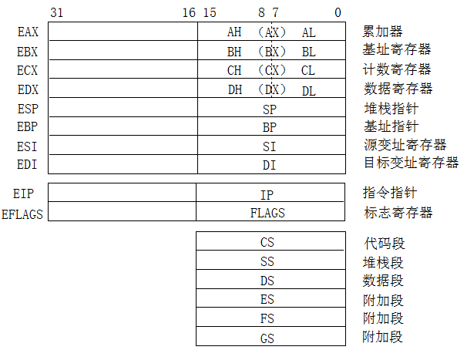
IA-32的寄存器组织

Slide 10
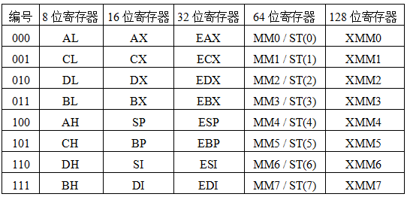
IA-32的寄存器组织
反映了体系结构发展的轨迹，字长不断扩充，指令保持兼容
ST（0）~ ST（7）是80位，MM0 ~MM7使用其低64位

Slide 11
PA中模拟的 IA-32的寄存器组织
typedef struct{
union{
struct { uint32_t eax;
uint32_t ecx;
uint32_t edx;
uint32_t ebx;
uint32_t esp;
uint32_t ebp;
uint32_t esi;
uint32_t edi;};
union{
uint32_t _32;
uint16_t _16;
uint8_t _8[2];
} gpr[8];
};
swaddr_t eip;
} CPU_state;
extern CPU_state cpu;
enum { R_EAX, R_ECX, R_EDX, R_EBX, R_ESP, R_EBP, R_ESI, R_EDI };
enum { R_AX, R_CX, R_DX, R_BX, R_SP, R_BP, R_SI, R_DI };
enum { R_AL, R_CL, R_DL, R_BL, R_AH, R_CH, R_DH, R_BH };
#define reg_l(index) (cpu.gpr[index]._32)
#define reg_w(index) (cpu.gpr[index]._16)
#define reg_b(index) (cpu.gpr[index & 0x3]._8[index >> 2])

Slide 12
IA-32的标志寄存器
8086
80286/386
6个条件标志
OF、SF、ZF、CF各是什么标志（条件码）？
AF：辅助进位标志（BCD码运算时才有意义）
PF：奇偶标志
3个控制标志
DF（Direction Flag）：方向标志（自动变址方向是增还是减）
IF（Interrupt Flag）：中断允许标志 （仅对外部可屏蔽中断有用）
TF（Trap Flag）：陷阱标志（是否是单步跟踪状态）
……

Slide 13
存储器操作数的寻址方式
int x；
float a[100];
short b[4][4];
char c;
double d[10];
b31 b0
d[9]
616
d[0]
544
c
536
a[i]的地址如何计算？
104+i×4
i=99时，104+99×4=500
b[i][j]的地址如何计算？
504+i×8+j×2
i=3、j=2时，504+24+4=532
d[i]的地址如何计算？
544+i×8
i=9时，544+9×8=616
b[3][3]
b[3][2]
532
b[0][1]
b[0][0]
504
a[99]
500
a[0]
104
x
100

Slide 14

机器级指令
机器指令和汇编指令一一对应，都是机器级指令
机器指令是一个0/1序列，由若干字段组成
汇编指令是机器指令的符号表示（可能有不同的格式）
mov、movb、bx、%bx等都是助记符
指令的功能为：M[R[bx]+R[di]-6]←R[cl]
补码11111010的真值为多少？
操作码 寻址方式 寄存器编号 立即数(位移量)
mov [bx+di-6], cl
或
movb %cl, -6(%bx,%di)
Intel格式
AT&T 格式
R：寄存器内容
M：存储单元内容
寄存器传送语言 RLT（Register Transfer Language）

Slide 15
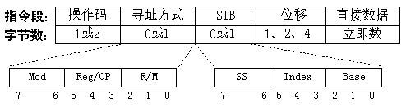
IA-32机器指令格式
位移量和立即数都可以是：1B/2B/4B
SIB中基址B和变址I都可是8个GRS中任一个；SS给出比例因子
操作码：opcode; w：与机器模式（16 / 32位）一起确定寄存器位数（AL / AX / EAX）; d：操作方向
寻址方式（ModRM字节）： mod、r/m、 reg/op三个字段与w字段和机器模式一起确定操作数所在的寄存器编号或有效地址计算方式

Slide 16
PA中模拟的 IA-32指令的ModRM和SIB
typedef union {
struct {
uint8_t R_M :3;
uint8_t reg :3;
uint8_t mod :2;
};
struct {
uint8_t dont_care :3;
uint8_t opcode :3;
};
uint8_t val;
} ModR_M;
typedef union {
struct {
uint8_t base :3;
uint8_t index :3;
uint8_t ss :2;
};
uint8_t val;
} SIB;

Slide 17

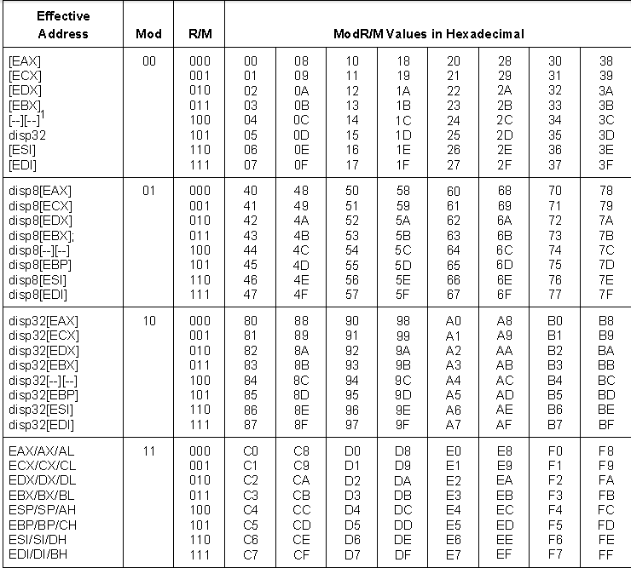

Slide 18
存储器操作数的寻址方式
int x；
float a[100];
short b[4][4];
char c;
double d[10];
b31 b0
d[9]
616
d[0]
各变量应采用什么寻址方式？
x、c：位移 / 基址
a[i]：104+i×4，比例变址+位移
d[i]：544+i×8，比例变址+位移
b[i][j]： 504+i×8+j×2，
基址+比例变址+位移
544
c
536
b[3][3]
b[3][2]
532
b[0][1]
b[0][0]
504
a[99]
500
将b[i][j]取到AX中的指令可以是：
“movw 504(%ebp,%esi,2), %ax”
其中， i×8在EBP中，j在ESI中，
2为比例因子
a[0]
104
x
100

Slide 19
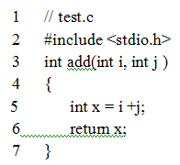
程序由指令序列组成
若 i= 2147483647，j=2，
则程序执行结果是什么？
每一步如何执行？
想想妈妈怎么做菜的？
“objdump -d test” 结果
根据EIP取指令
指令译码
取操作数
指令执行
回写结果
修改EIP的值
080483d4 <add>:
80483d4: 55 push %ebp
80483d5: 89 e5 mov %esp, %ebp
80483d7: 83 ec 10 sub $0x10, %esp
80483da: 8b 45 0c mov 0xc(%ebp), %eax
80483dd: 8b 55 08 mov 0x8(%ebp), %edx
80483e0: 8d 04 02 lea (%edx,%eax,1), %eax
80483e3: 89 45 fc mov %eax, -0x4(%ebp)
80483e6: 8b 45 fc mov -0x4(%ebp), %eax
80483e9: c9 leave
80483ea: c3 ret
EIP←0x80483d4
取并
执行
指令
OP
test代码从80483d4开始！
执行add时，起始EIP=?

Slide 20
指令执行过程
功能：R[esp]← R[esp]-4，M[R[esp]] ←R[ebp]
080483d4 <add>:
80483d4: 55 push %ebp
80483d5: 89 e5 mov %esp, %ebp
bfff0020
S1:取指令
S2:指令译码
bfff0000
EBP
bfff0020
S3:指令执行
ESP
bfff0000
80483d4
EIP
控制器
80483d4
80483d4
beeefffc
MAR
地址
55
GPRs
标
志
寄
存
器
0
控制
ALU
1
e5
80483d6
Rd
89
80483d5
7
55
Rd
55
80483d4
IR
MDR
数据
5589e583
5589e583
5589e583
0
5589e583

Slide 21
指令执行过程
功能：R[esp]← R[esp]-4，M[R[esp]] ←R[ebp]
080483d4 <add>:
80483d4: 55 push %ebp
80483d5: 89 e5 mov %esp, %ebp
bfff0020
S1:取指令
S2:指令译码
bfff0000
EBP
bfff0020
S3:指令执行
ESP
beeefffc
EIP
控制器
80483d4
80483d4
beeefffc
MAR
地址
55
GPRs
标
志
寄
存
器
0
控制
ALU
1
e5
80483d6
89
80483d5
7
55
80483d4
IR
MDR
数据
0

Slide 22
指令执行过程
功能：R[esp]← R[esp]-4，M[R[esp]] ←R[ebp]
080483d4 <add>:
80483d4: 55 push %ebp
80483d5: 89 e5 mov %esp, %ebp
bfff0020
S1:取指令
S2:指令译码
bfff0000
EBP
bfff0020
S3:指令执行
ESP
beeefffc
EIP
控制器
80483d4
beeefffc
beeefffc
MAR
地址
55
GPRs
标
志
寄
存
器
0
控制
ALU
1
e5
80483d6
89
80483d5
7
55
80483d4
IR
MDR
数据
0

Slide 23
指令执行过程
功能：R[esp]← R[esp]-4，M[R[esp]] ←R[ebp]
080483d4 <add>:
80483d4: 55 push %ebp
80483d5: 89 e5 mov %esp, %ebp
bfff0020
S1:取指令
S2:指令译码
bfff0000
EBP
bfff0020
S3:指令执行
ESP
beeefffc
beeefffc
EIP
控制器
80483d4
beeefffc
beeefffc
MAR
地址
55
GPRs
Wr
标
志
寄
存
器
0
控制
ALU
1
e5
80483d6
Wr
89
80483d5
7
55
80483d4
IR
MDR
数据
bfff0020
0
bfff0020

Slide 24
指令执行过程
功能：R[esp]← R[esp]-4，M[R[esp]] ←R[ebp]
080483d4 <add>:
80483d4: 55 push %ebp
80483d5: 89 e5 mov %esp, %ebp
bfff0020
S1:取指令
S2:指令译码
bfff0000
EBP
bfff0020
S3:指令执行
bf
ESP
beeefffc
beeefffc
ff
EIP
00
控制器
80483d4
beeefffc
20
beeefffc
MAR
地址
55
GPRs
标
志
寄
存
器
0
控制
ALU
1
e5
80483d6
Wr
89
80483d5
Wr
7
55
80483d4
IR
MDR
数据
bfff0020
0
bfff0020

Slide 25
指令执行过程
功能：R[esp]← R[esp]-4，M[R[esp]] ←R[ebp]
080483d4 <add>:
80483d4: 55 push %ebp
80483d5: 89 e5 mov %esp, %ebp
bfff0020
S1:取指令
S2:指令译码
bfff0000
EBP
bfff0020
S3:指令执行、EIP增量
bf
ESP
beeefffc
beeefffc
ff
EIP
00
控制器
80483d5
beeefffc
20
beeefffc
MAR
地址
55
GPRs
Wr
标
志
寄
存
器
0
控制
ALU
1
e5
80483d6
Wr
89
80483d5
7
55
80483d4
IR
MDR
数据
bfff0020
0
bfff0020

Slide 26
程序由指令序列组成
若 i= 2147483647，j=2，则执行结果是什么？
int caller ( ) {
int t1 = 2147483647;
int t2 = 2;
int sum = add (t1, t2);
return sum;
}
“objdump -d test” 结果
080483d4 <add>:
80483d4: 55 push %ebp
80483d5: 89 e5 mov %esp, %ebp
80483d7: 83 ec 10 sub $0x10, %esp
80483da: 8b 45 0c mov 0xc(%ebp), %eax
80483dd: 8b 55 08 mov 0x8(%ebp), %edx
80483e0: 8d 04 02 lea (%edx,%eax,1), %eax
80483e3: 89 45 fc mov %eax, -0x4(%ebp)
80483e6: 8b 45 fc mov -0x4(%ebp), %eax
80483e9: c9 leave
80483ea: c3 ret
EIP←0x80483d4
add %edx，%eax
test代码从80483d4开始！
执行add时，起始EIP=?

Slide 27
指令执行过程
80483da: 8b 45 0c mov 0xc(%ebp), %eax
80483dd: 8b 55 08 mov 0x8(%ebp), %edx
80483e0: 8d 04 02 lea (%edx,%eax,1), %eax
bfff0020
S1:取指令
S2:指令译码
bfff0000
EBP
S3:指令执行、EIP增量
bf
ESP
ff
EIP
00
控制器
80483e0
20
beeefffc
MAR
地址
Wr
GPRs
标
志
寄
存
器
2
0
控制
ALU
1
7fffffff
2
e5
80483d6
89
80483d5
7
55
80483d4
IR
MDR
数据
8d040289
0

Slide 28
指令执行过程
80483da: 8b 45 0c mov 0xc(%ebp), %eax
80483dd: 8b 55 08 mov 0x8(%ebp), %edx
80483e0: 8d 04 02 lea (%edx,%eax,1), %eax
bfff0020
S1:取指令
S2:指令译码
bfff0000
EBP
S3:指令执行、EIP增量
bf
ESP
ff
EIP
00
控制器
80483e0
20
beeefffc
MAR
地址
Wr
GPRs
标
志
寄
存
器
80000001
0
控制
ALU
1
7fffffff
2
e5
80483d6
89
80483d5
7
55
80483d4
IR
MDR
数据
8d040289
0

Slide 29
过程调用的机器级表示
以下过程（函数）调用对应的机器级代码是什么？
如何将t1(125)、t2(80)分别传递给add中的形式参数x、y
add函数执行的结果如何返回给caller?
int add ( int x, int y ) {
return x+y;
}
int caller ( ) {
int t1 = 2147483647;
int t2 = 2;
int sum = add (t1, t2);
return sum;
}
add
caller
P
Sum=0x80000001
Sum=-2147483647

Slide 30
过程调用的机器级表示
过程调用的执行步骤(P称为调用者，Q称为被调用者)
（1）P将入口参数（实参）放到Q能访问到的地方；
（2）P保存返回地址，然后将控制转移到Q；
（3）Q保存P的现场，并为自己的非静态局部变量分配空间；
（4）执行Q的过程体（函数体）；
（5）Q恢复P的现场，释放局部变量空间；
（6）Q取出返回地址，将控制转移到P。
P过程
CALL指令
准备阶段
处理阶段
Q过程
结束阶段
RET指令

Slide 31
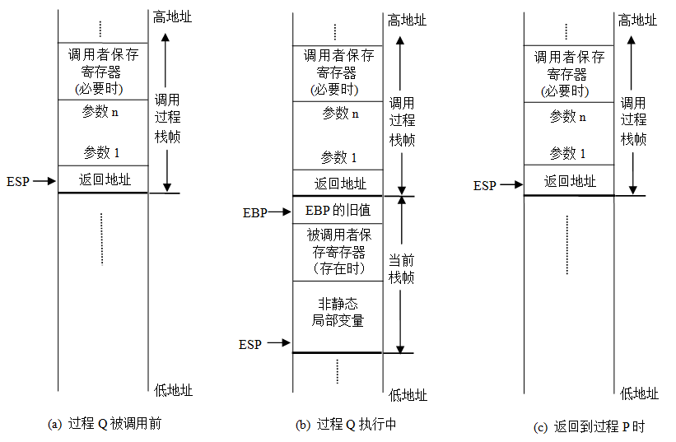
过程调用的机器级表示
过程调用过程中栈和栈帧的变化 (Q为被调用过程)
①
②
⑤
③
Q(参数1，…，参数n);

Slide 32
过程调用的机器级表示
IA-32的寄存器使用约定
调用者保存寄存器：EAX、EDX、ECX
当过程P调用过程Q时，Q可以直接使用这三个寄存器，不用将它们的值保存到栈中。如果P在从Q返回后还要用这三个寄存器的话，P应在转到Q之前先保存，并在从Q返回后先恢复它们的值再使用。
被调用者保存寄存器：EBX、ESI、EDI
Q必须先将它们的值保存到栈中再使用它们，并在返回P之前恢复它们的值。
EBP和ESP分别是帧指针寄存器和栈指针寄存器，分别用来指向当前栈帧的底部和顶部。
问题：为减少准备和结束阶段的开销，每个过程应先使用哪些寄存器？
EAX、ECX、EDX！

Slide 33
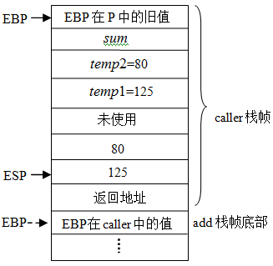
一个简单的过程调用例子
int add ( int x, int y ) {
return x+y;
}
int caller ( ) {
int t1 = 125;
int t2 = 80;
int sum = add (t1, t2);
return sum;
}
add
caller
P
caller
帧底
-4
-8
-12
-16
caller：
pushl %ebp
movl %esp, %ebp
subl $24, %esp
movl $125, -12(%ebp)
movl $80, -8(%ebp)
movl -8(%ebp), %eax
movl %eax, 4(%esp)
movl -12(%ebp), %eax
movl %eax, (%esp)
call add
movl %eax, -4(%ebp)
movl -4(%ebp), %eax
leave
ret
准备阶段
-20
ESP+4
分配局部变量
准备入口参数
返回参数总在EAX中
准备返回参数
add函数开始是什么？
pushl %ebp
movl %esp, %ebp
结束阶段
movl %ebp, %esp
popl %ebp

Slide 34
过程调用参数传递举例
程序一
#include <stdio.h>
main ( )
{
int a=15, b=22;
printf (“a=%d\tb=%d\n”, a, b);
swap (&a, &b);
printf (“a=%d\tb=%d\n”, a, b);
}
swap (int *x, int *y )
{
int t=*x;
*x=*y;
*y=t;
}
程序二
#include <stdio.h>
main ( )
{
int a=15, b=22;
printf (“a=%d\tb=%d\n”, a, b);
swap (a, b);
printf (“a=%d\tb=%d\n”, a, b);
}
swap (int x, int y )
{
int t=x;
x=y;
y=t;
}
按地址传递参数
按值传递参数
执行结果？为什么？
程序一的输出：
a=15 b=22
a=22 b=15
程序二的输出：
a=15 b=22
a=15 b=22

Slide 35
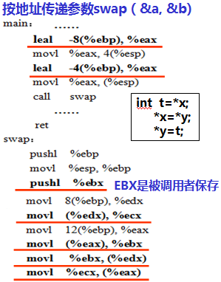
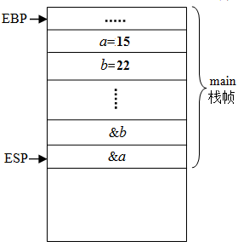
过程调用参数传递举例
22
15
EBP+12
EBP+8
返回地址
EBP
EBP在main中的值
EBX在main中的值
R[ecx]←M[&a]=15
局部变量a和b确实交换
R[ebx]←M[&b]=22
M[&a] ← R[ebx] =22
M[&b] ← R[ecx] = 15

Slide 36
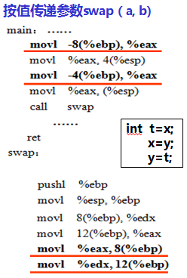
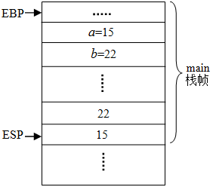
过程调用参数传递举例
15
EBP+12
22
EBP+8
返回地址
EBP
EBP在main中的值
R[edx]←15
局部变量a和b没有交换，交换的仅是入口参数！
R[eax]←22
M[R[ebp]+8] ← R[eax] =22
M[R[ebp]+12] ← R[edx] =15

Slide 37
入口参数的位置
每个过程开始两条指令总是
pushl %ebp
movl %esp, %ebp
在IA-32中，若栈中存放的参数的类型是char、unsigned char或short、unsigned short，也都分配4个字节。
因而，在被调用函数的执行过程中，可以使用R[ebp]+8、R[ebp]+12、R[ebp]+16、…… 作为有效地址来访问函数的入口参数。
movl ……. 准备入口参数
call …….
入口参数3
EBP+16
EBP+12
入口参数2
入口参数1
EBP+8
返回地址
EBP
EBP在main中的值

Slide 38
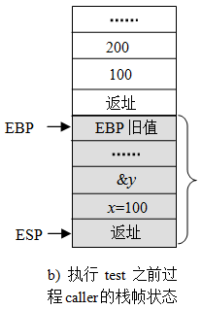
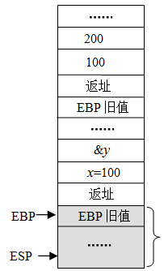
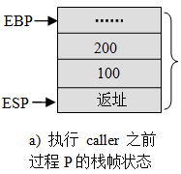
过程调用举例
&y:
300
1 void test ( int x, int *ptr )
2 {
3 if ( x>0 && *ptr>0 )
4 *ptr+=x;
5 }
6
7 void caller (int a, int y )
8 {
9 int x = a>0 ? a : a+100;
10 test (x, &y)；
11 }
调用caller的过程为P，P中给出形参a和y的
实参分别是100和200，画出相应栈帧中的状态，并回答下列问题。
（1）test的形参是按值传递还是按地址传递？test的形参ptr对应的实参是一个
什么类型的值？
（2）test中被改变的*ptr的结果如何返回给它的调用过程caller？
（3）caller中被改变的y的结果能否返回给过程P？为什么？
test
caller
P
&a:
P
100 200
caller
则函数返回400
caller执行过程中，在进入test之前一刻栈中的状态如何？
若return x+y；
进入test并生成其栈帧后，栈中状态如何？
前者按值、后者按地址。一定是一个地址
第10行执行后，P帧中200变成300，test退帧后，caller中通过y引用该值300
第11行执行后caller退帧并返回P，因P中无变量与之对应，故无法引用该值300

Slide 39
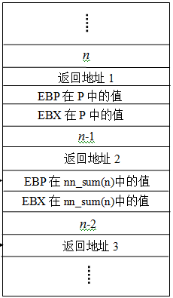
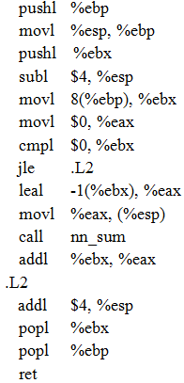
递归过程调用举例
int nn_sum ( int n)
{
int result;
if (n<=0 )
result=0;
else
result=n+nn_sum(n-1);
return result；
}
nn_sum(n-1)
nn_sum(n)
P
P
Sum(n)
n
Sum(n-1)
R[ebx]←n
R[eax]←0
if (n≤0）转L2
R[eax]←n-1
R[eax] ← 0+1+2+…+(n-1)+n
每次递归调用都会增加一个栈帧，所以空间开销很大。

Slide 40
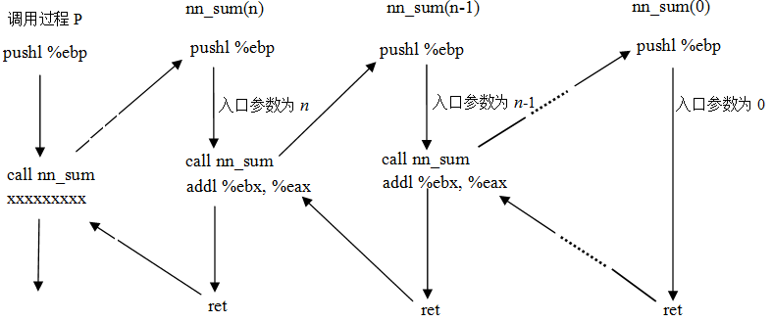
过程调用的机器级表示
递归函数nn_sum的执行流程
过程功能由过程体实现，为支持过程调用，每个过程包含准备阶段和结束阶段。因而每增加一次过程调用，就要增加许多条包含在准备阶段和结束阶段的额外指令，它们对程序性能影响很大，应尽量避免不必要的过程调用，特别是递归调用。

Slide 41
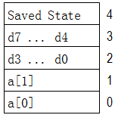
过程调用举例
例：应始终返回d[0]中的3.14，但并非如此。Why?
double fun(int i)
{
volatile double d[1] = {3.14};
volatile long int a[2];
a[i] = 1073741824; /* Possibly out of bounds */
return d[0];
}
fun(0) → 3.14
fun(1) → 3.14
fun(2) → 3.1399998664856
fun(3) → 2.00000061035156
fun(4) → 3.14, 然后存储保护错
习题课讨论题
为何每次返回不一样？为什么会引起保护错？栈帧中的状态如何？
不同系统上执行结果可能不同

Slide 42
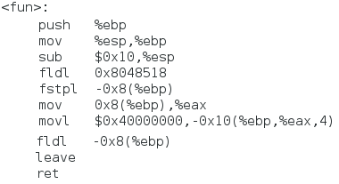
double fun(int i)
{
volatile double d[1] = {3.14};
volatile long int a[2];
a[i] = 1073741824;
return d[0];
}
以后讲浮点指令时再详细介绍

